Slide 1
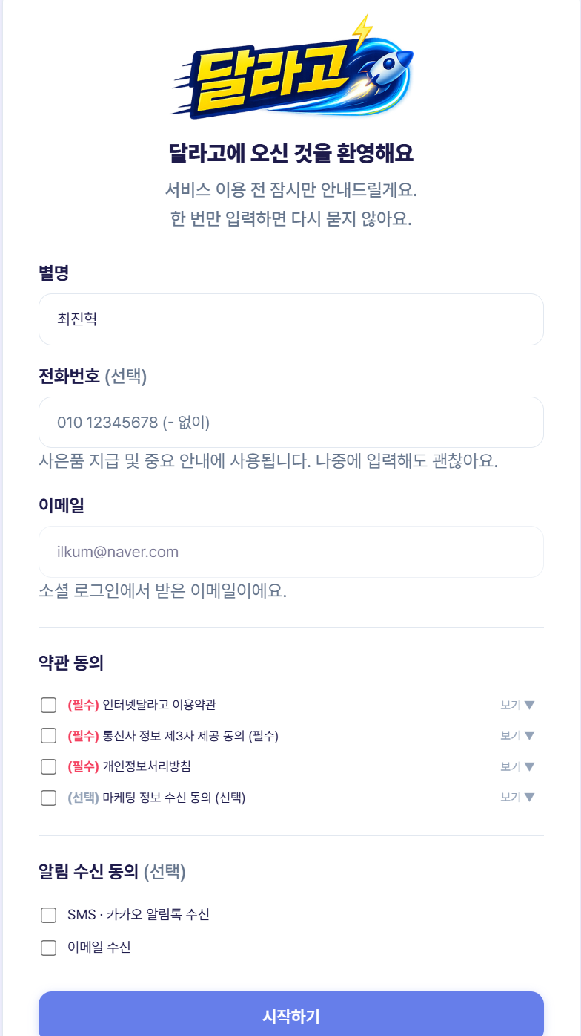
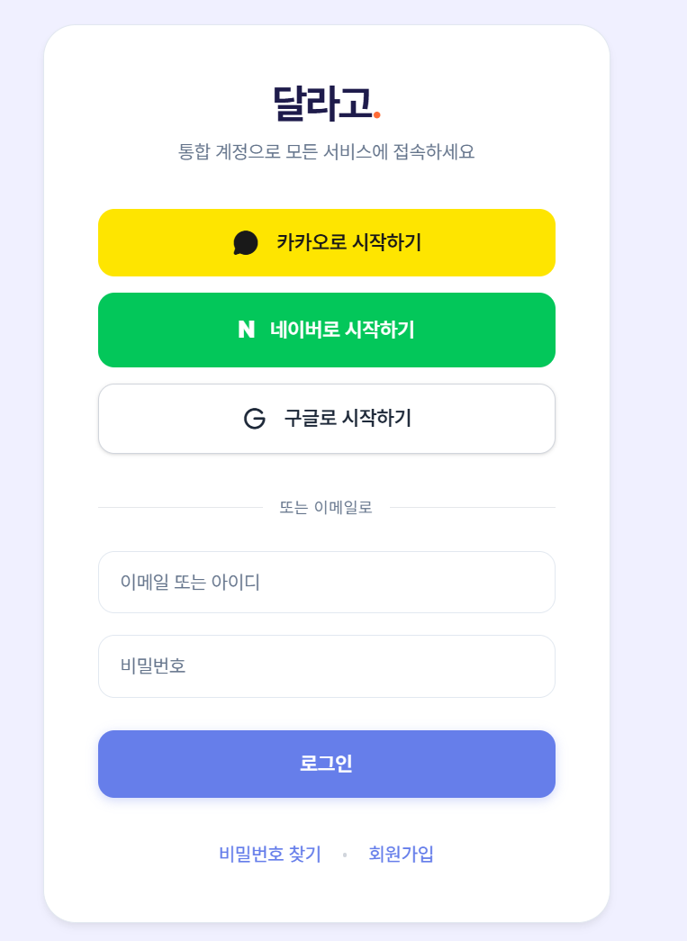
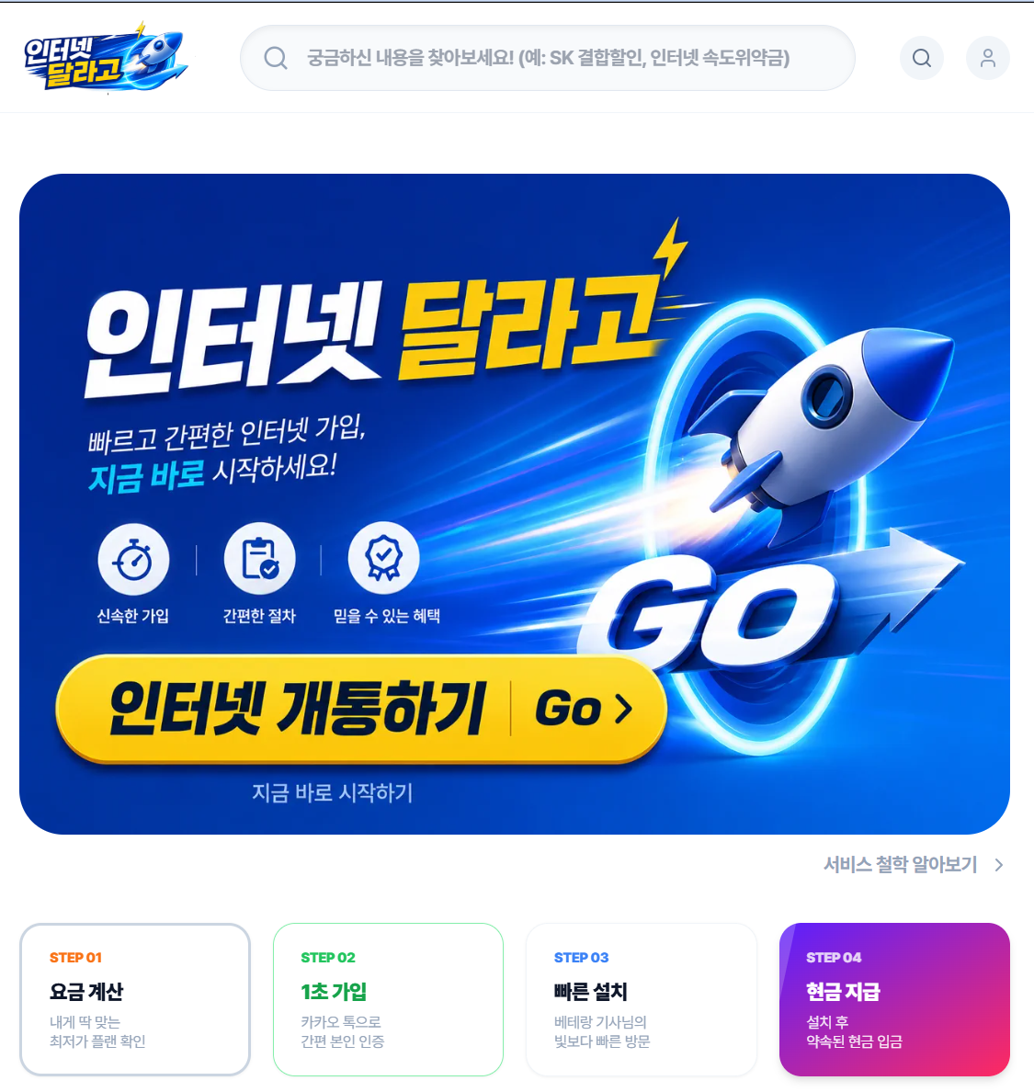
3. 최초 Onboarding 가입
1. 사용자 서비스 클릭
2. Oauth 로그인 및 이메일가입

